Slide 1

8 zh ch sh r
zhi chi shi ri
第一课时
内蒙古呼伦贝尔市阿荣旗复兴镇明德小学 田霖

Slide 2

拼音王国
欢迎你

Slide 3

声母家族
b p m f d t n l g k h j q x z c s y w

Slide 4
单韵母家族
a o e i u ü

Slide 5
整体认读音节家族
yi wu yu zi ci si

Slide 6
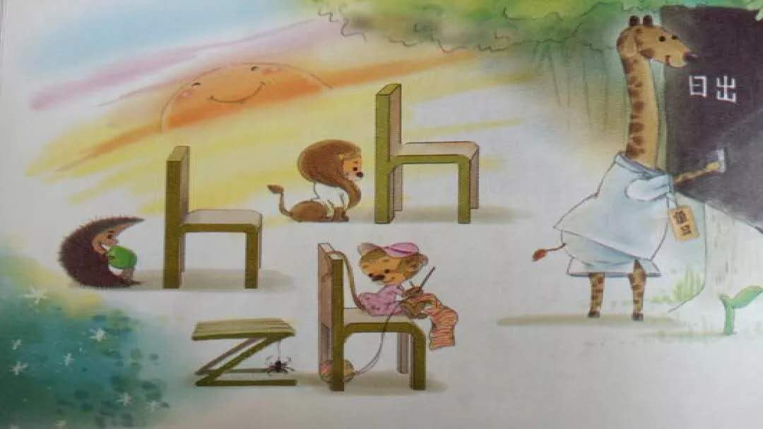

Slide 7
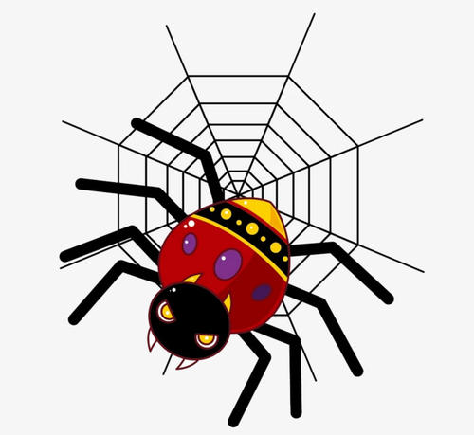


Slide 8
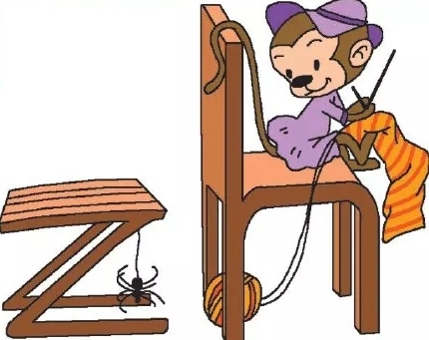
蜘蛛蜘蛛 zh zh zh
z字加h zh zh zh

Slide 9

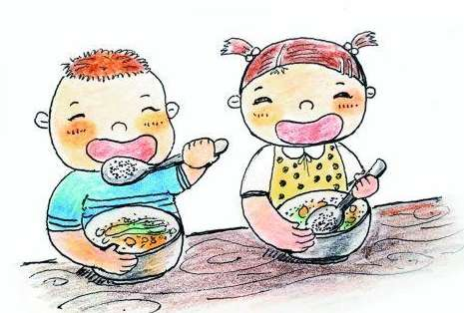


Slide 10
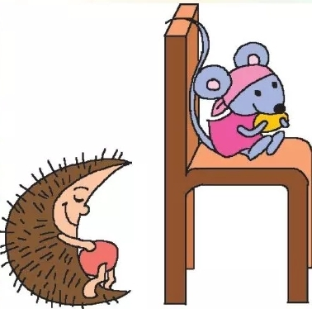
吃饭吃饭 ch ch ch
c字加h ch ch ch

Slide 11



Slide 12
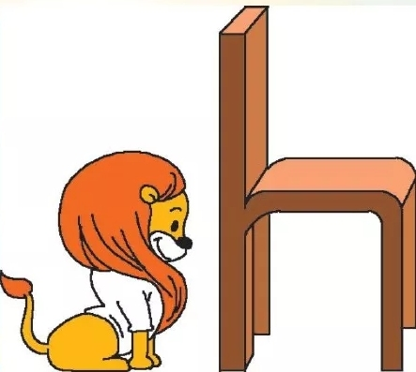
狮子狮子 sh sh sh
s字加h sh sh sh

Slide 13



Slide 14
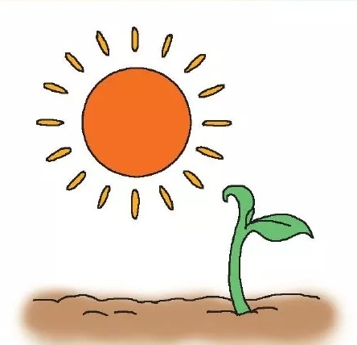
日出日出 r r r
像个禾苗 r r r

Slide 15

比一比
z c s
平舌音
zh ch sh
翘舌音

Slide 16
认一认
zh → zhi
ch → chi
sh → shi
r → ri

Slide 17
练一练
zhī zhí zhǐ zhì
chī chí chǐ chì
shī shí shǐ shì
rī rí rǐ rì

